Slide 1
Audit Carrefour
Magasin: Bizerte
Dr. Mejed Heni
M. Bilel Hamdi
Le 30/05/2017

Slide 2
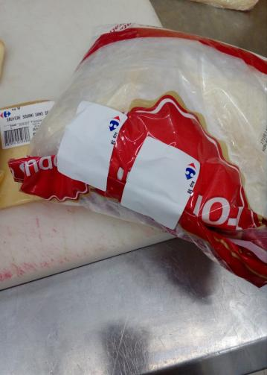
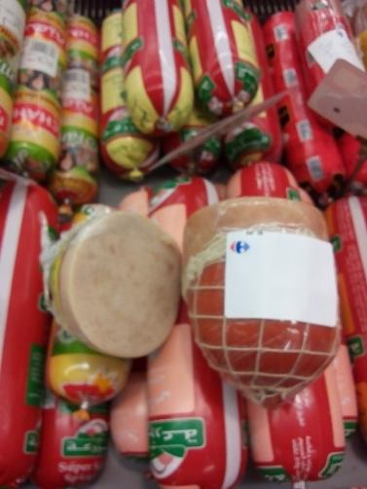
Absence de la date d’ouverture pour les produits de la charcuterie entamés.

Slide 3
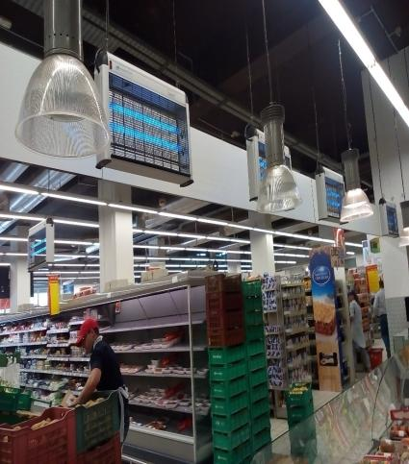
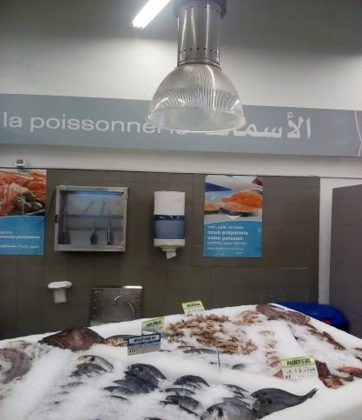
Les lampes de certains rayons (charcuterie, poissonnerie…) n’étaient pas fonctionnelles

Slide 4
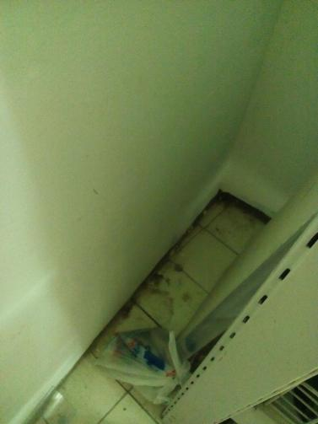
La zone derrière le meuble d’exposition des jus n’était pas propre.

Slide 5
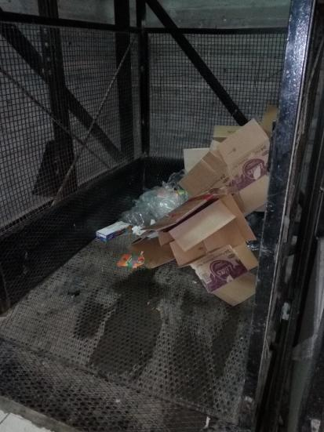
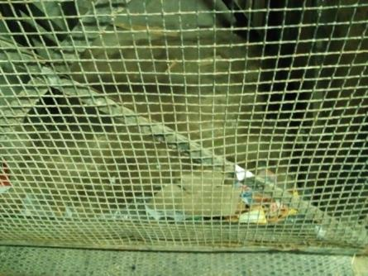
Accumulation des salissures en dessous de monte charges.

Slide 6
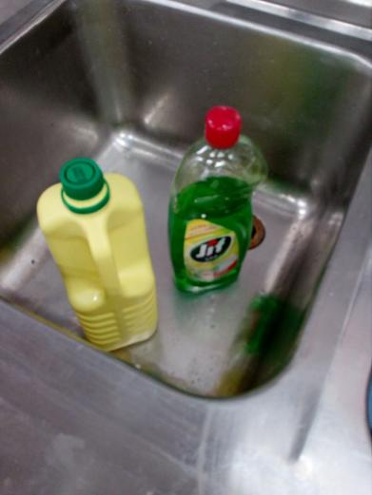
Charcuteries:
Utilisation de produits de nettoyage ménagers

Slide 7
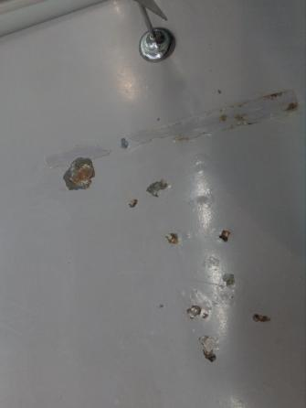
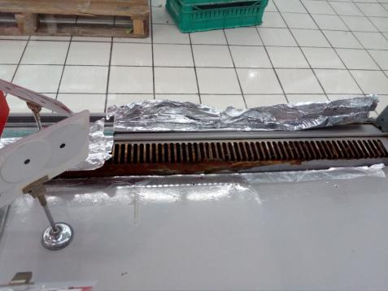
Charcuterie:
Développement de rouille sur les grilles de soufflage du meuble. Plancher du meuble écaillé

Slide 8
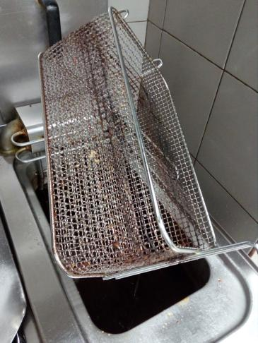
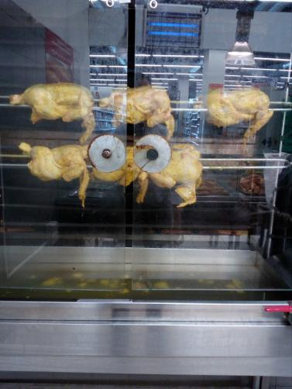
Traiteur:
L’égouttoir n’était pas propre
Les poignées du rôtissoire étaient démontées

Slide 9
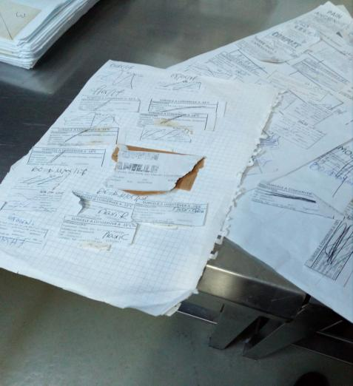
Pâtisserie: utilisation de papier libre pour la traçabilité

Slide 10
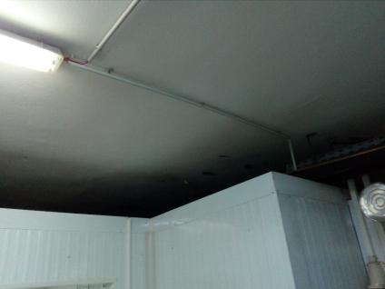
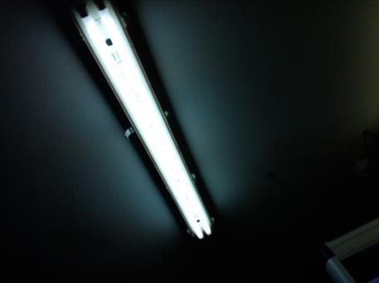
Pâtisserie:
Le dessus des locaux de travail est difficilement accessible pour le nettoyage
Les lampes ne sont pas protégées

Slide 11
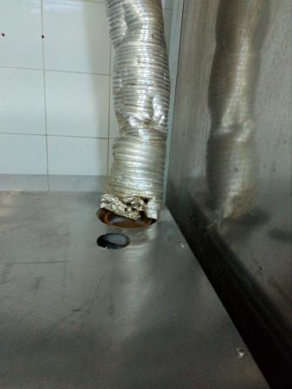
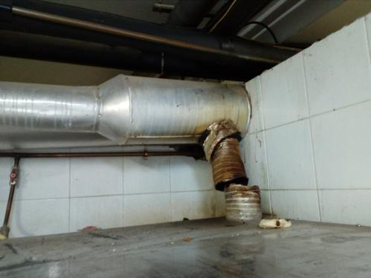
Pâtisserie
Les évacuations des fumées des fours sont déchirées

Slide 12
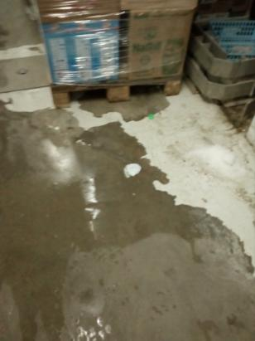
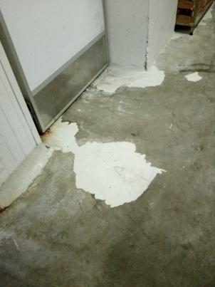
Sous sol: la résine est écaillée

Slide 13
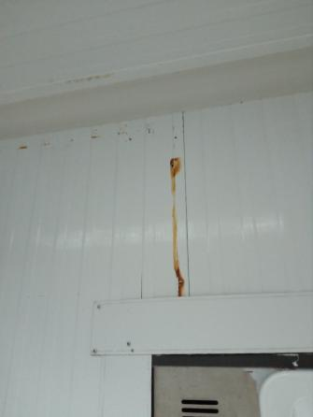
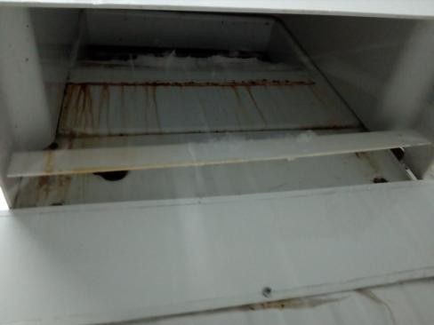
Poissonnerie: développement de rouille dans la fabrique de glace

Slide 14
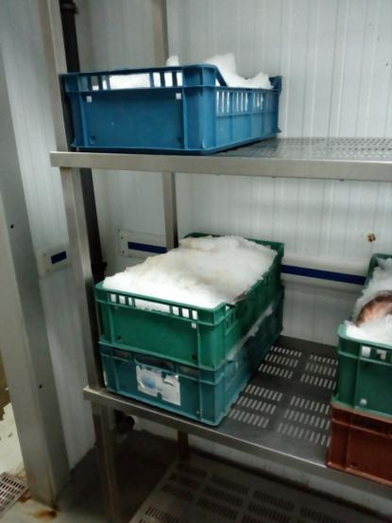
Poissonnerie: les caisses n’étaient pas étiquetées

Slide 15
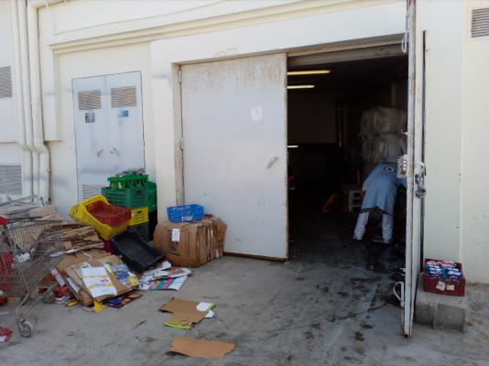
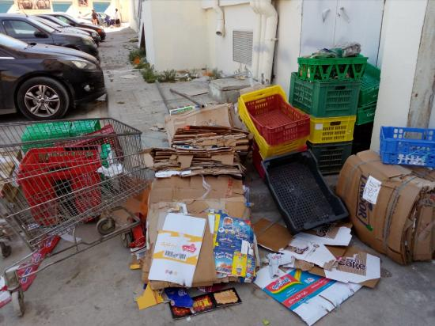
Réception: accumulation de déchets divers, de cartons et de plastique.

Slide 16
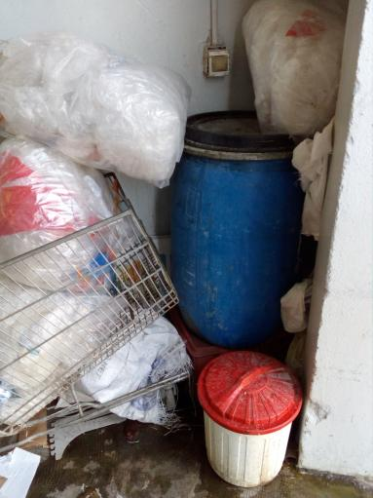
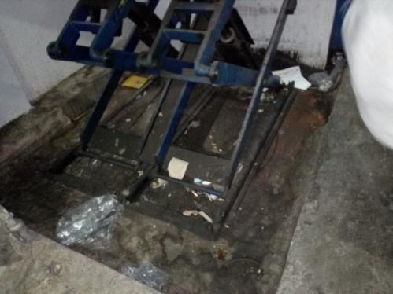
Réception: accumulation des déchets de plastique. Les huiles usagées ne sont pas identifiées
Présence de mégots de cigarettes en dessous du monte charges

Slide 17
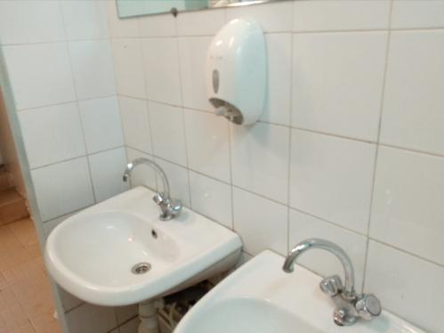
Sanitaires: absence de distributeur de papier

Slide 18
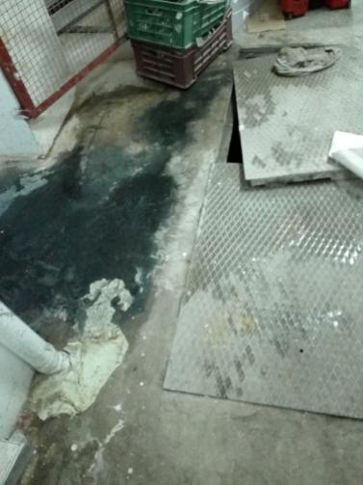
Réserve: le couvercle de la fosse était démonté pour des actions de dégagements

Slide 19
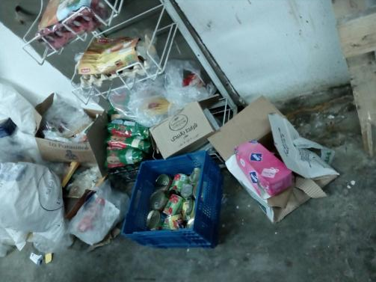
Réserve: les produits de casse n’étaient pas rangés

Slide 20
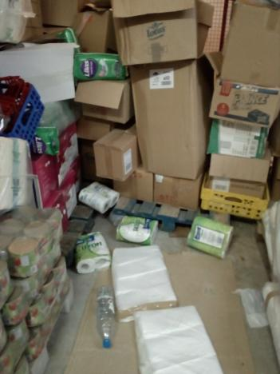
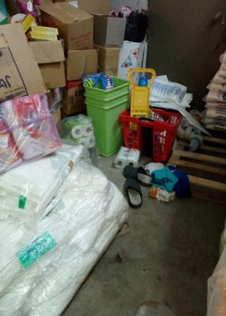
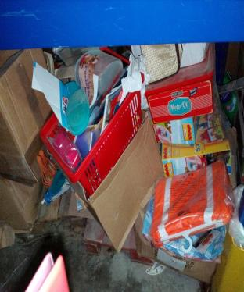
Réserve: le rangement est insatisfaisant vue l’étroitesse des locaux

Slide 21
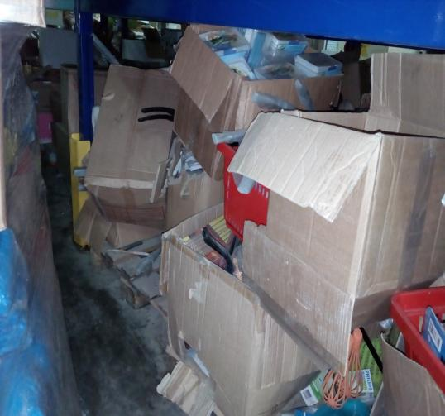
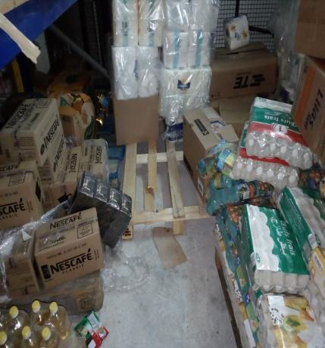
Réserve: le rangement est insatisfaisant vue l’étroitesse des locaux

Slide 22
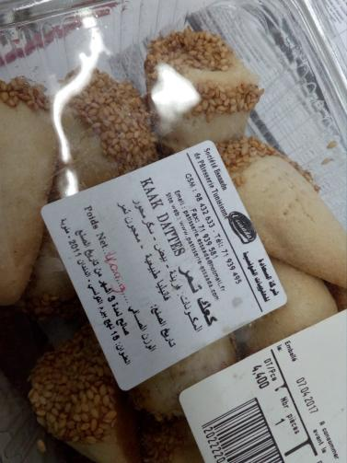
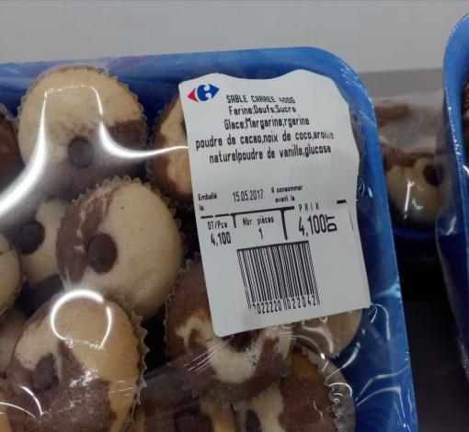
Pâtisserie
Absence de DLC sur les sablés et de DF sur les kaaks

Slide 23
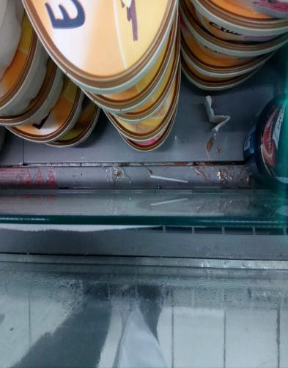
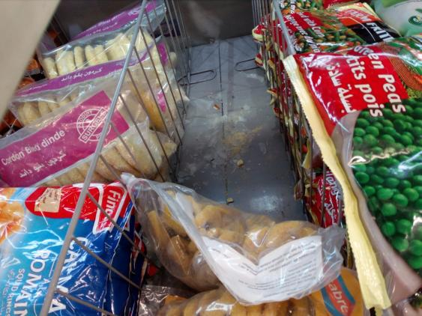
PLS: le rayon des surgelés n’était pas propre

Slide 24
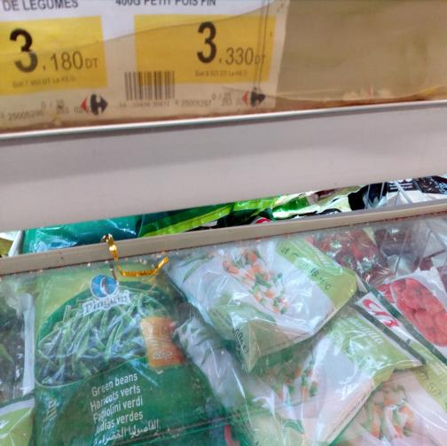
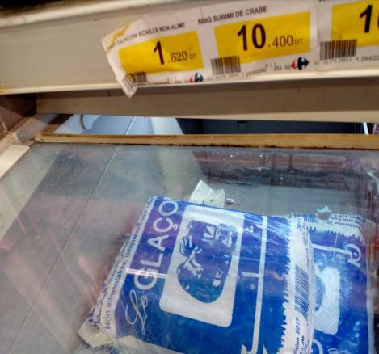
PLS: la fermeture des meuble ne permettait pas le maintien du froid

Slide 25
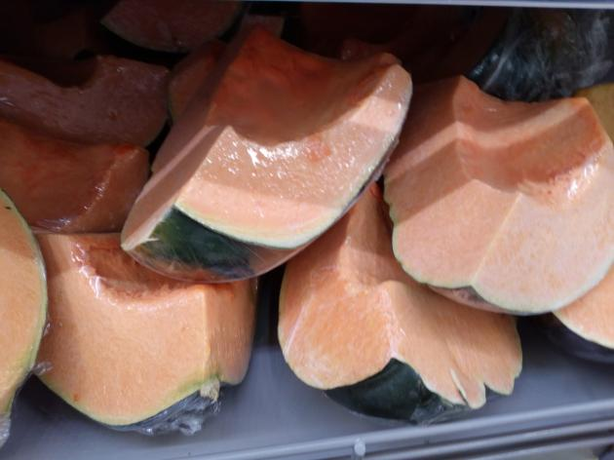
Flag: les morceaux de potiron exposés n’étaient pas identifiés

Slide 26
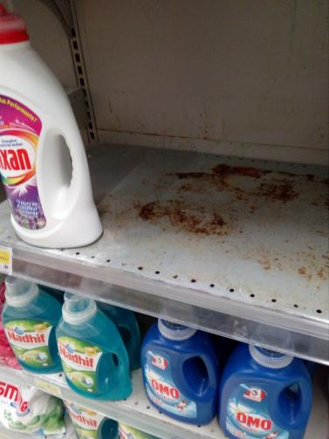
Droguerie: les étagères deviennent rouillés

